Slide 1
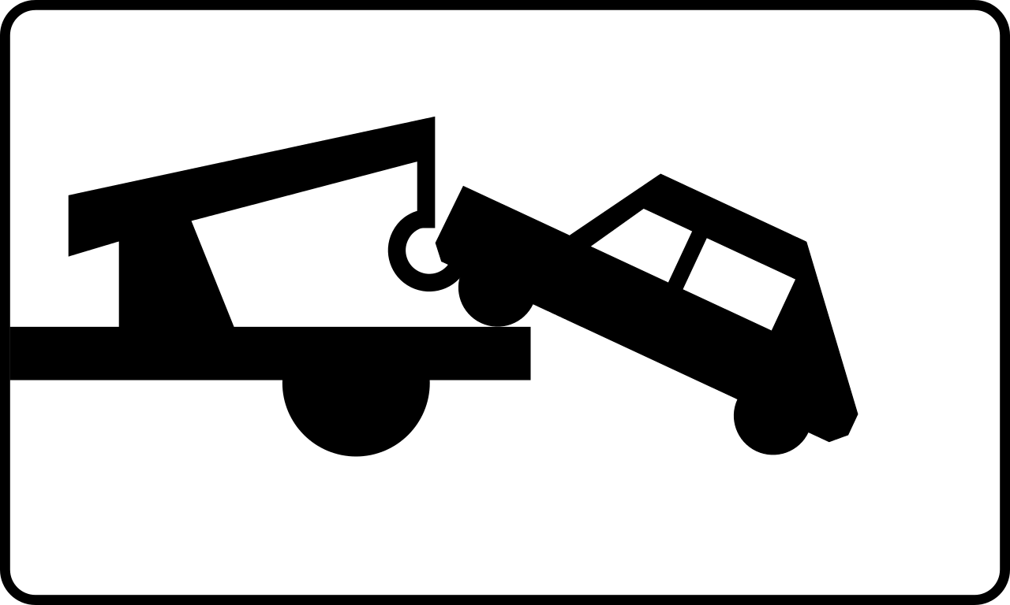
Zasady sporządzania dokumentacji szkód komunikacyjnych
PRACOWNIA ORGANIZACJI I ZARZĄDZANIA PRZEDSIĘBIORSTWEM SAMOCHODOWYM
IV TPS

Slide 2
Zasady sporządzania dokumentacji szkód komunikacyjnych
Szkoda komunikacyjna to zdarzenie losowe związane z pojazdem mechanicznym, jego właścicielem, użytkownikiem, kierującym lub innym uczestnikiem (osobą czy też elementem mienia), skutkujące szkodą na osobie bądź też powstałą w jego mieniu.
W polskim systemie prawnym szkody komunikacyjne można zakwalifikować jako:
powstałe i rozliczane w ramach obowiązkowego ubezpieczenia (OC),
powstałe i rozliczane w ramach dobrowolnego ubezpieczenia (AC).
Każdy zakład ubezpieczeniowy ma komórki organizacyjne zajmujące się likwidacją szkód w pojazdach samochodowych. Likwidatorzy dokonują oględzin uszkodzonego samochodu oraz sporządzają protokół, w którym opisują uszkodzenia. Oględziny likwidatora są niezbędne do uzyskania odszkodowania.
Dokumentację szkody najczęściej obejmuje:
oświadczenie sprawcy z miejsca zdarzenia lub dane dotyczące sprawcy oraz jego polisy ubezpieczenia (lub wspólne oświadczenie o zdarzeniu drogowym),
dokumenty potwierdzające tożsamość kierowcy (dowód osobisty, prawo jazdy),
dokumenty pojazdu (dowód rejestracyjny, kartę pojazdu),
zgłoszenie szkody w pojeździe z ubezpieczenia OC lub AC (w razie kradzieży)
protokół oględzin pojazdu z dokumentacją fotograficzną,
wycenę wartości rynkowej lub pozostałości,
kosztorys naprawy,
arkusz opłacalności likwidowanej szkody,
w przypadku szkody osobowej: posiadaną dokumentację medyczną dotyczącą leczenia po wypadku (ewentualnie z leczenia przed wypadkiem).

Slide 3
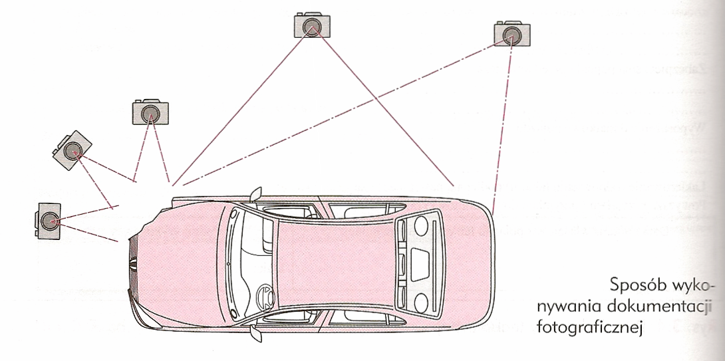
Protokół oględzin pojazdu powinien zawierać:
identyfikację samochodu z prawnego i technicznego punktu widzenia,
identyfikację wyposażenia dodatkowego samochodu,
identyfikację stopnia zużycia samochodu i ewentualnych jego wcześniej szych napraw,
kwalifikację uszkodzeń do wymiany, do naprawy, z podaniem zakresu, rozmiaru i uzasadnieniem podjętych decyzji,
ewentualną identyfikację uszkodzeń niezwiązanych z rozpatrywanym wypadkiem,
dokumentację fotograficzną obejmującą pełne wizualne udokumentowanie rozmiaru powstałych uszkodzeń oraz nieuszkodzonych obszarów samochodu (wskazane jest użycie aparatu fotograficznego z funkcją zoom lub z wymiennym kompletem obiektywów - co najmniej jeden szerokokątny i drugi długoogniskowy).

Slide 4
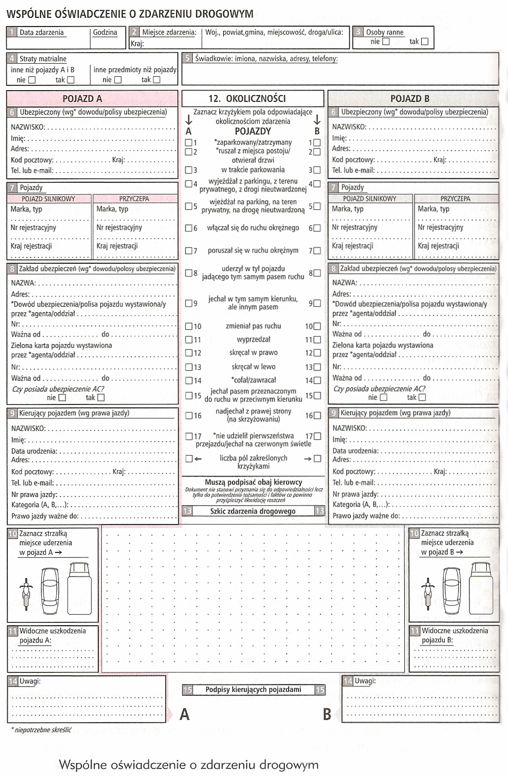

Slide 5
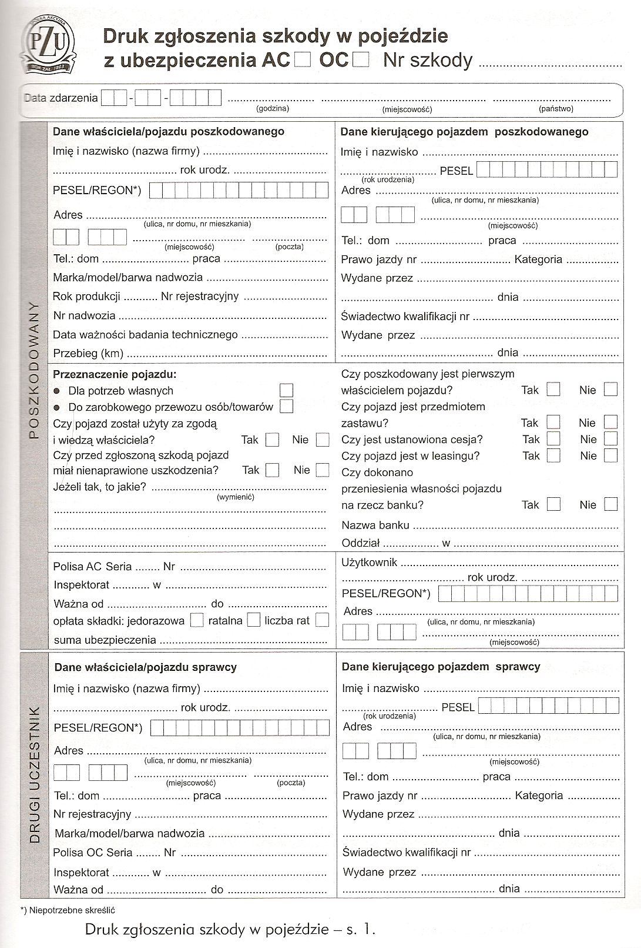
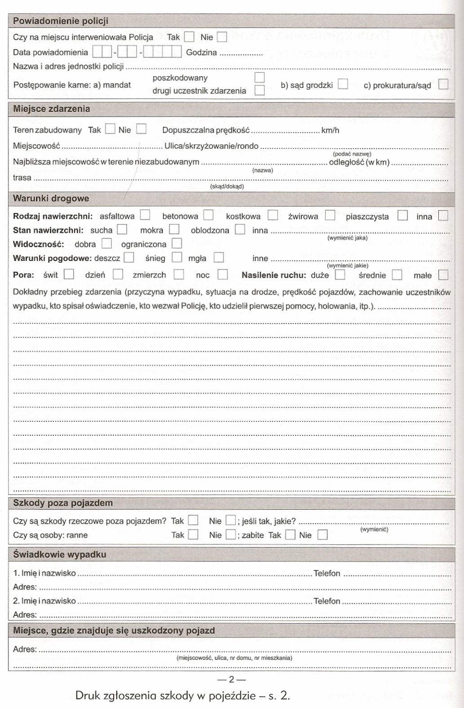

Slide 6
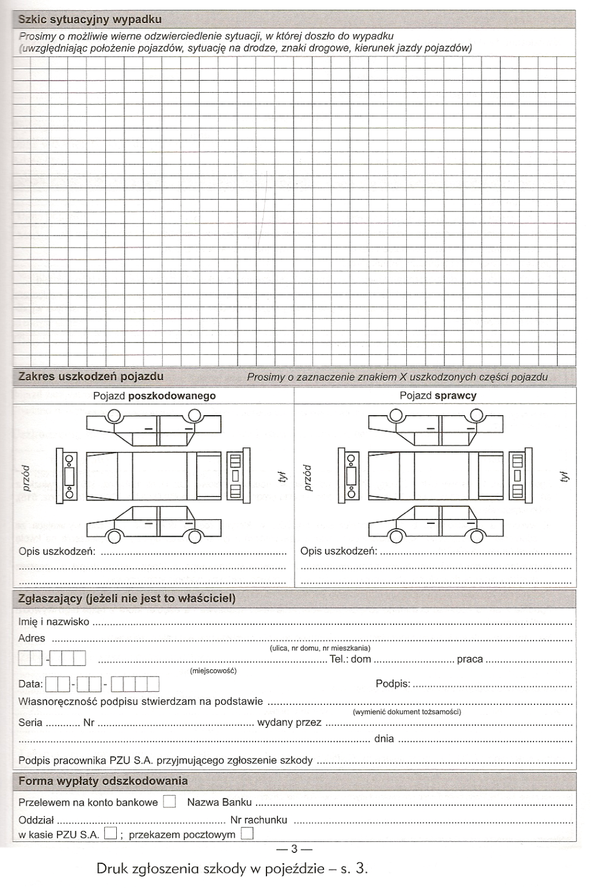
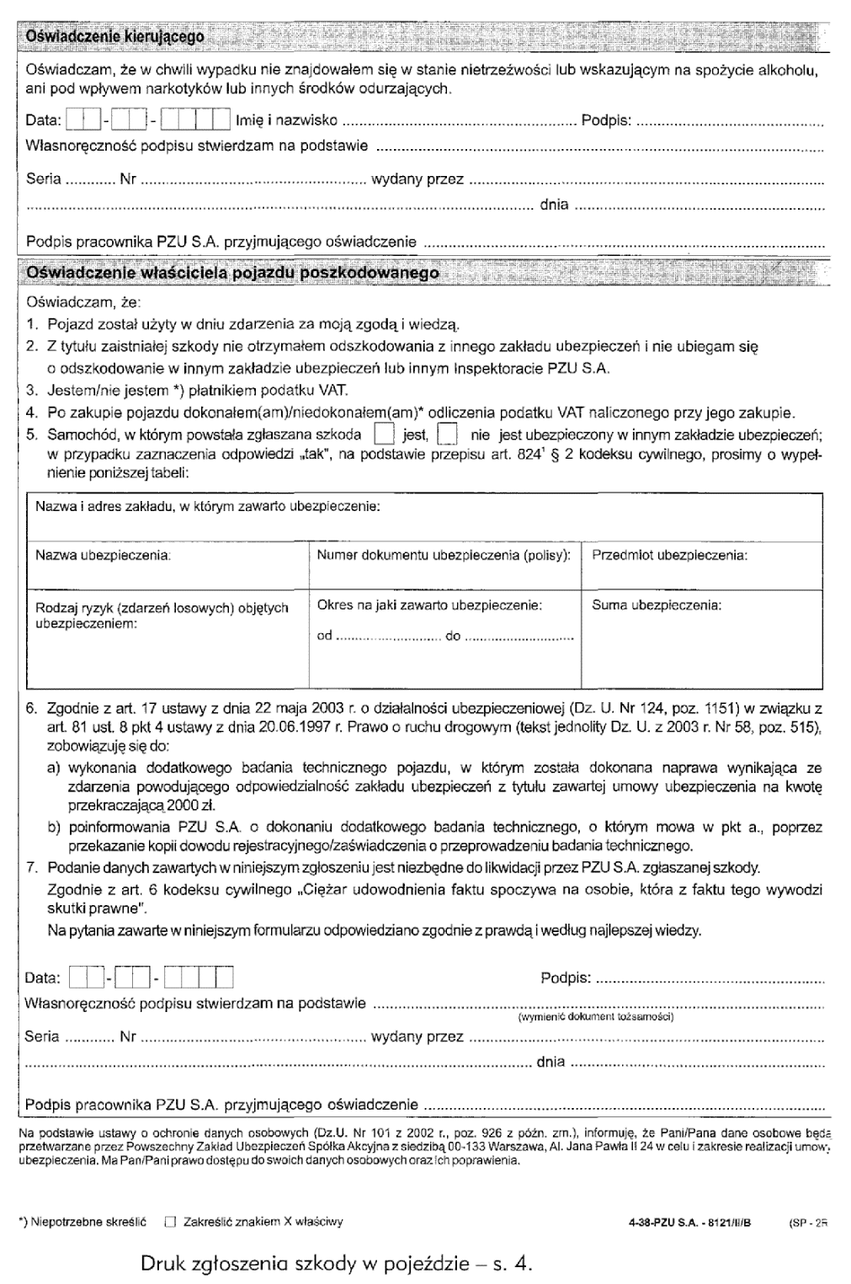

Slide 7
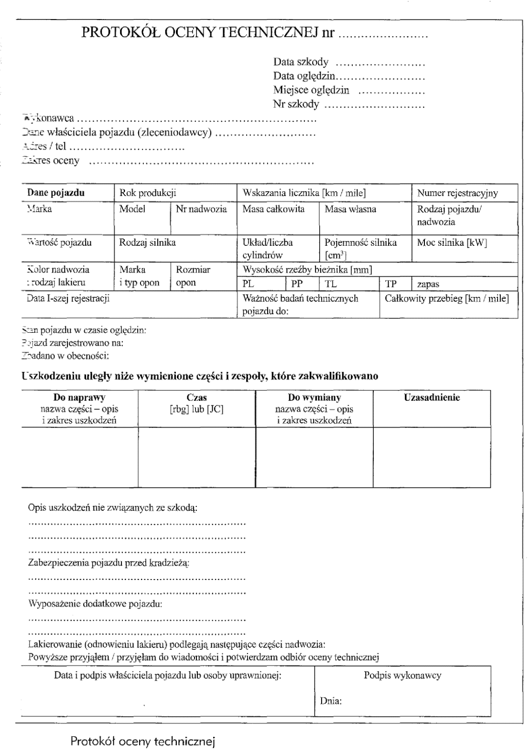

Slide 8
Zasady likwidacji szkód komunikacyjnych
Procedura likwidacji szkody rozpoczyna się w momencie jej zgłoszenia ubezpieczycielowi, co powinno nastąpić niezwłocznie po zdarzeniu. Sposób zgłaszania jest uzależniony od tego, czy odszkodowanie będzie obciążało OC sprawcy, czy własne AC.
W pierwszym przypadku należy powiadomić ubezpieczyciela sprawcy o szkodzie i jej rozmiarach, w drugim - ubezpieczyciela poszkodowanego o zdarzeniu wraz z wnioskiem o likwidację szkody.
Szkoda może mieć charakter:
rzeczowy i polegać na uszkodzeniu lub zniszczeniu mienia - taką szkodę określamy mianem szkody w pojeździe,
osobowy i polegać na uszkodzeniu ciała, spowodowaniu rozstroju zdrowia, a nawet śmierci osoby poszkodowanej - taką szkodę określamy mianem szkody na osobie lub szkody osobowej.
W przypadku OC likwidacja szkody odbywa się zgodnie z obowiązującymi przepisami prawa, natomiast w przypadku AC — na podstawie ogólnych warunków ubezpieczenia.
Zgłaszając roszczenie odszkodowawcze należy przedstawić wszystkie dowody okoliczności powstania szkody. Każdy fakt podany przez zgłaszającego musi być odpowiednio udowodniony i udokumentowany.

Slide 9
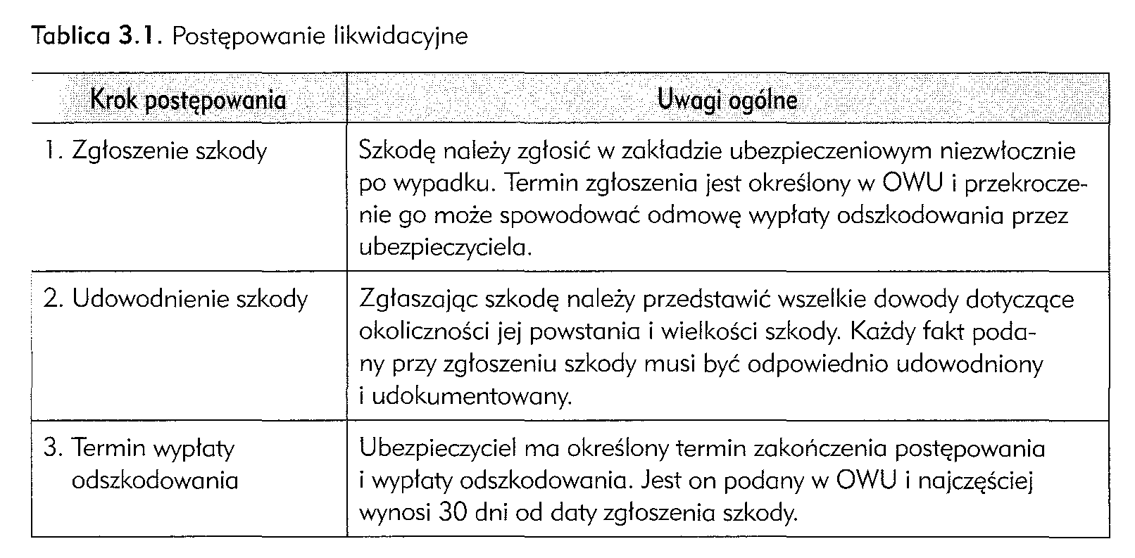
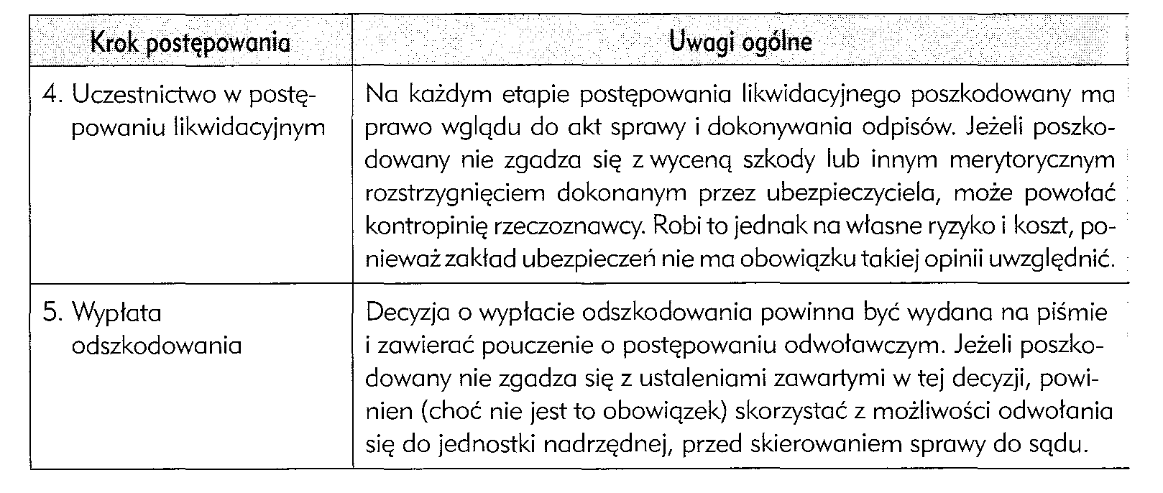
Po przeanalizowaniu dokumentacji wylicza się, według przyjętej procedury, liczbę punktów znaczeniowych i kwalifikuje szkodę jako prostą lub złożoną. Kwalifikacja ta jest podstawą likwidacji szkody i wypłaty należnego odszkodowania lub dalszego postępowania dochodzeniowego. Jeżeli wystąpi uzasadnione podejrzenie o wyłudzenie odszkodowania, sprawa jest kierowana do sądu.

Slide 10
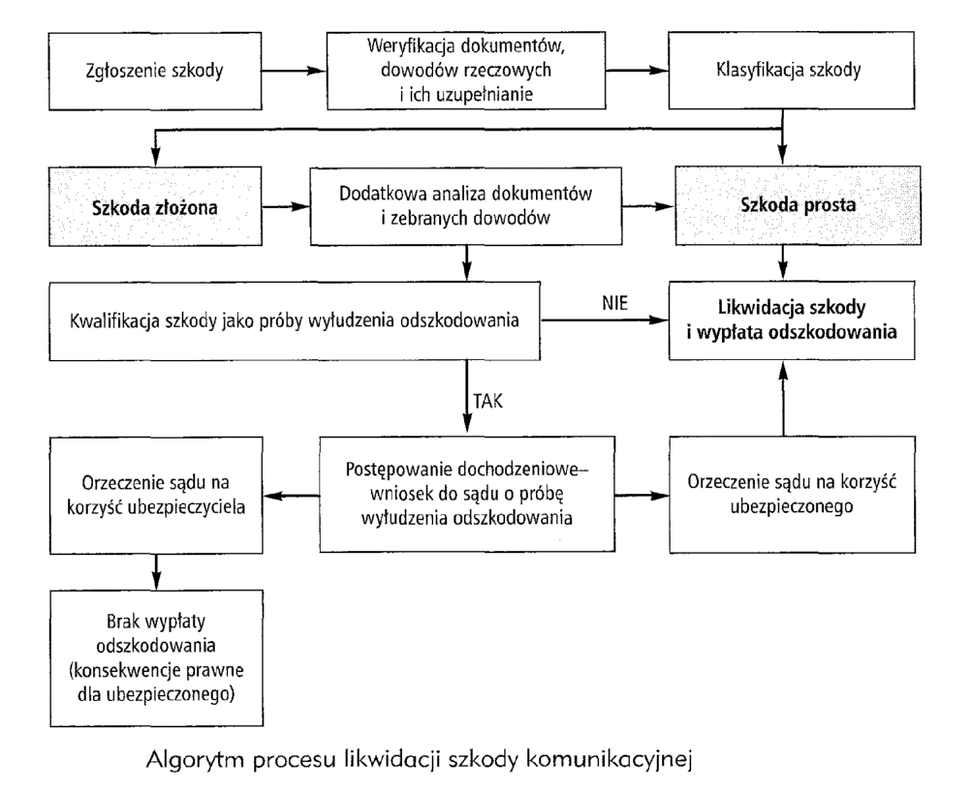
Szkoda może być całkowita lub częściowa. Prawo polskie nie definiuje pojęcia szkody całkowitej i stanowi, że jeżeli przywrócenie stanu poprzedniego jest niemożliwe albo pociąga za sobą nadmierne trudności lub koszty, poszkodowany otrzymuje świadczenie pieniężne. Określenie progu opłacalności naprawy, a tym samym szkody jako całkowitej, jest różne w zależności od rodzaju ubezpieczenia (OC lub AC).
W odniesieniu do ubezpieczenia OC szkoda częściowa jest wówczas, gdy uszkodzony pojazd nadaje się do naprawy, a koszt naprawy nie przekracza jego wartości w dniu ustalenia odszkodowania przez zakład ubezpieczeń. Szkoda całkowita zaś, gdy pojazd uległ zniszczeniu w takim stopniu, że nie nadaje się do naprawy, albo gdy jej koszt przekracza wartość pojazdu w dniu likwidacji szkody.

Slide 11
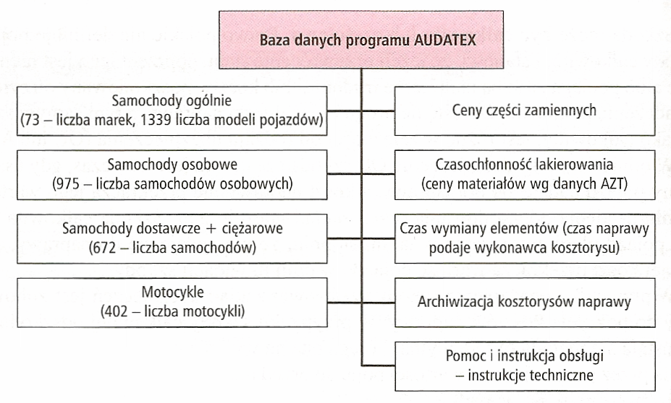
Programy do rozliczania szkód komunikacyjnych
Towarzystwa ubezpieczeniowe, rzeczoznawcy techniki samochodowej, serwisy i warsztaty samochodowe do rozliczania szkód komunikacyjnych najczęściej stosują programy Audatex i Eurotax.
Program Audatex służy do kalkulacji kosztów napraw związanych z likwidacją szkód komunikacyjnych. Dane zawarte w programie pochodzą głównie od producentów pojazdów samochodowych lub importerów (części zamienne). Są one okresowo uzupełniane i aktualizowane. W bazie programu są zawarte dane dotyczące samochodów osobowych, dostawczych, ciężarowych i motocykli. Baza danych jest zróżnicowana liczbowo w zakresie występowania poszczególnych marek i typów pojazdów. Zawiera także ceny części zamiennych, dane pozwalające na oszacowanie kosztów materiałów lakierowych w naprawie, czasy wymiany elementów, a także umożliwia kalkulowanie szkód z wykorzystaniem baz archiwalnych np. na potrzeby sądów. Najliczniejszą grupę w bazie stanowią samochody osobowe.

Slide 12
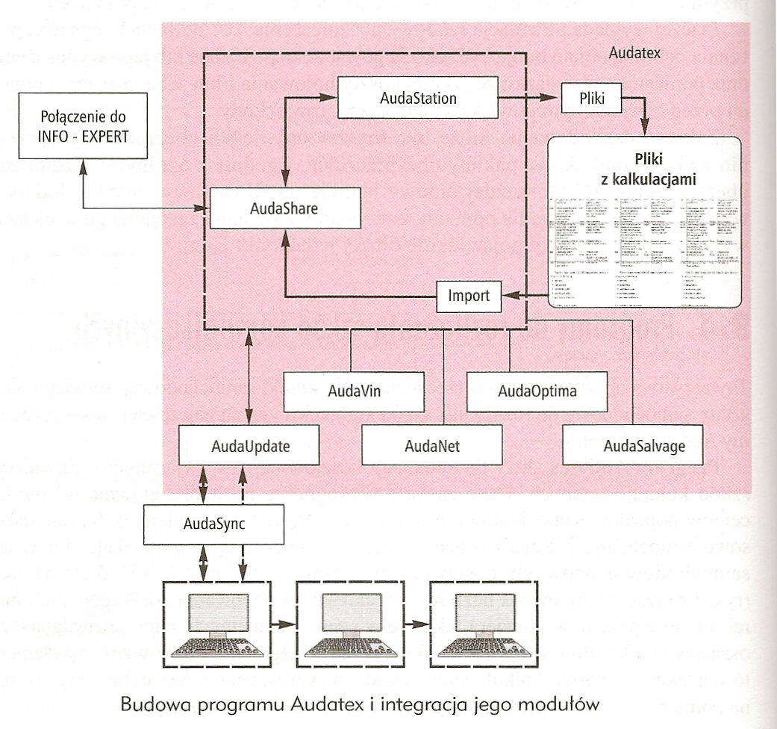

Slide 13
Program ma budowę modułową, co umożliwia automatyzację kolejnych kroków likwidacji szkody, bez konieczności ponownego wprowadzania danych.
Przeznaczenie poszczególnych modułów programu Audatex:
AudaStation narzędzie softwarowe do kalkulowania kosztów szkód komunikacyjnych.
AudaShare rozszerza możliwości AudaStation o zarządzanie kalkulacjami oraz eksport i import danych do systemów zewnętrznych.
AudaOptima program do optymalizacji części przy określaniu kosztów naprawy uszkodzonego pojazdu, korzystając z alternatywnych części zamiennych (GVO).
AudaSalvage internetowa giełda pojazdów uszkodzonych.
AudaUpdate uzupełnienie programu AudaStation, umożliwiające dokonywanie bezśredniej aktualizacji oprogramowania i baz danych z serwera Audatex.
AudaVin identyfikacja (online) wyposażenia fabrycznego pojazdu na podstawie numeru nadwozia (VIN).
AudaNet moduł internetowy, umożliwiający kalkulowanie kosztów naprawy pojazdu oraz komunikację elektroniczną z podmiotami działającymi w ramach rynku likwidacji szkód komunikacyjnych.
AudaSync serwer pośredni znajdujący się w sieci użytkownika; służy do łączenia grup roboczych firmy z serwerem Audatex.
Info Expert program współpracujący z Audatex w zakresie wyceny wartości rynkowej samochodu oraz wyceny pozostałości w trakcie likwidacji szkody komunikacyjnej.

Slide 14
Głównym założeniem programu Audatex jest dostarczenie wszystkim użytkownikom jednorodnych i rzetelnych danych do kalkulacji kosztów naprawy samochodu po wypadku. Służą temu formularze typu i moduły kalkulacyjne.
Formularz typu zawiera dwa bardzo ważne elementy: identyfikację pojazdu oraz strefy pojazdu. Identyfikacja zawiera istotne, z punktu widzenia kalkulacji napraw powypadkowych, warianty wyposażenia pojazdu, które producent oferował w danym modelu. Precyzyjne określenie wyposażenia pojazdu może mieć wpływ na koszt robocizny oraz koszt części zamiennych. Strefy pojazdu przedstawiają graficzne odwzorowanie części i zespołów pojazdu. Formularz jest doskonałym źródłem informacji na temat konstrukcji pojazdu, umiejscowienia części i ich kompletacji oraz technologii naprawy.
Moduły kalkulacyjne służą do właściwego wykonana i zarządzania kalkulacją naprawy.
Posługiwanie się programem wymaga znajomości operacji napraw, ich oznaczania i zasad stosowania. Są to skróty literowe pochodzące od pierwszej litery słów niemieckich lub litery w połączeniu z cyfrą. Służą zadawaniu w programie Audatex odpowiednich rodzajów prac występujących w naprawach pojazdów.

Slide 15
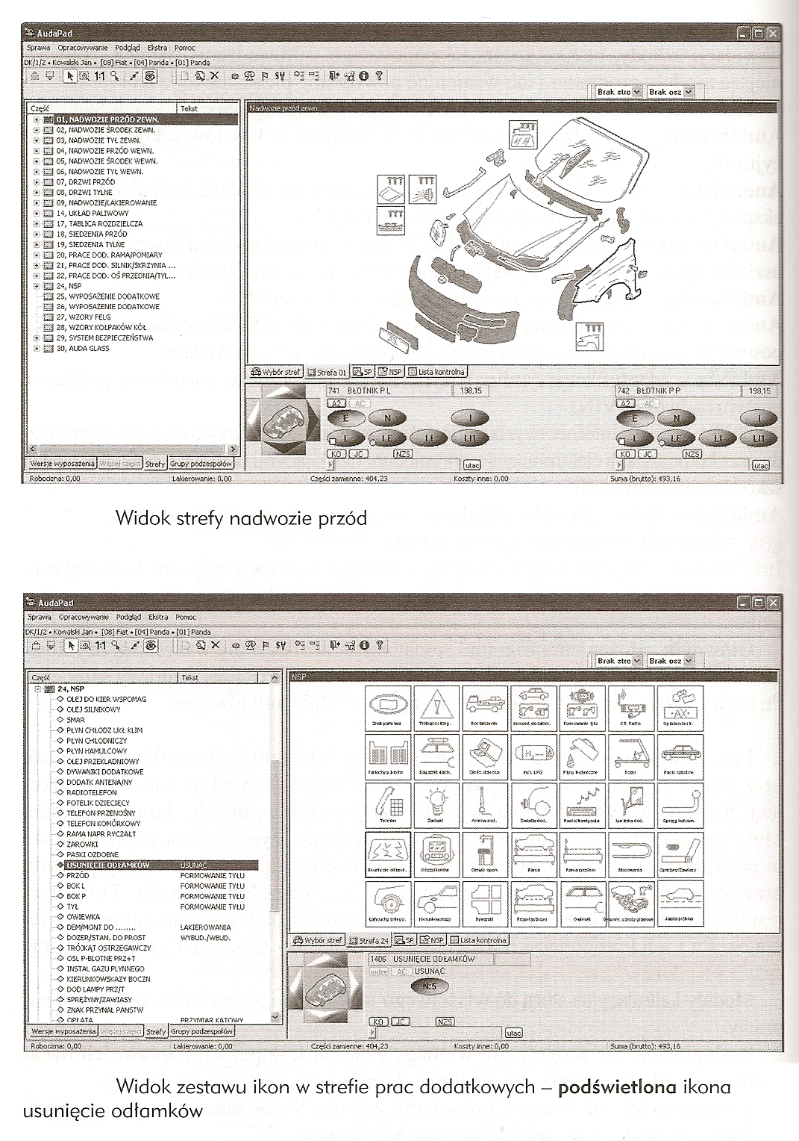

Slide 16
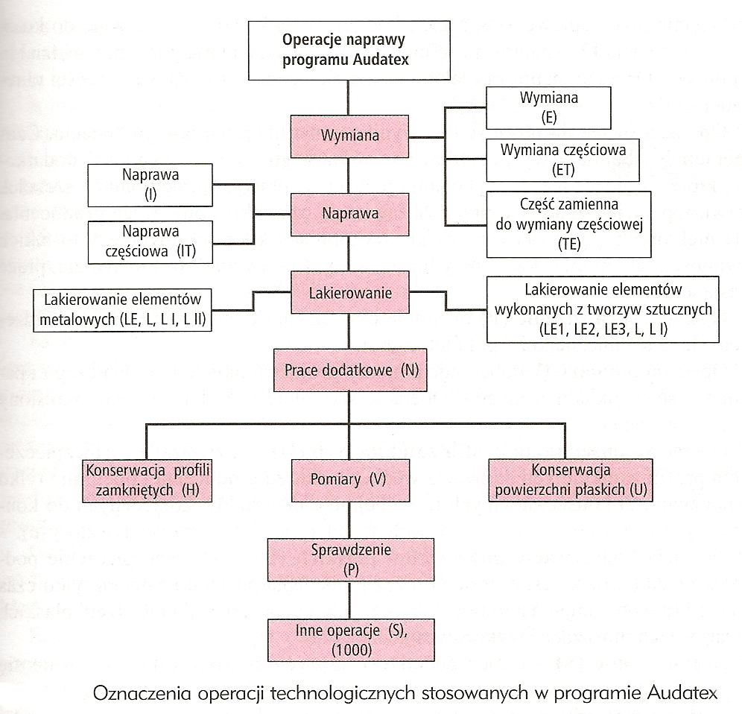

Slide 17
Listę dostępnych rodzajów operacji dla danej części ustała producent pojazdu i zależy ona od dopuszczalności naprawy tej części. W zależności od wybranego elementu pojazdu każdorazowo są pokazywane dostępne rodzaje operacji naprawczych, które użytkownik wprowadza do systemu poprzez kliknięcie myszą.
Wymiana (E) jest operacją, która wywołuje wchodzące w jej skład czynności i materiały wynikające z instrukcji technologicznych i katalogu części zamiennych. Zasadę tę określa się mianem „kompletności operacji”. Tam, gdzie przewidział producent, jest dostępna operacja ET - wymiana częściowa oraz TE - część zamienna do wymiany częściowej.
Operacja naprawy (I) obejmuje zakres koniecznych prac, ustalany indywidualnie w zależności od rodzaju, charakteru i miejsca uszkodzenia części oraz przyjętej technologii naprawy. Dla operacji (I) należy pamiętać o podaniu czasu naprawy. Jest on podawany w jednostkach czasowych (JC)2.
Operacja IT - naprawa częściowa - jest dostępna tam, gdzie przewidział to producent. Operacja naprawa i lakierowanie elementu jest możliwa w części określanej strefą.
Operacja prace dodatkowe (N) wynika z instrukcji napraw producenta.
Operacja sprawdzenie (P) obejmuje czas czynności związanych ze sprawdzeniem stanu technicznego zespołu lub części.
Operacja pomiary (V) obejmuje pomiary geometrii układu kierowniczego i parametry stanu układu jezdnego.

Slide 18
Operacja konserwacja profili zamkniętych (H) jest związana z zabezpieczeniem profili zamkniętych nadwozia według katalogu producenta i obejmuje tylko czas czynności konserwacyjnych (nie obejmuje materiałów koniecznych do konserwacji).
Operacja konserwacja powierzchni płaskich (U), czyli zabezpieczenie podwozia przed korozją.
Operacje inne (S) - (prace dodatkowe, pozycje niestandardowe) stosuje się z kodem 1000, np.; oklejanie pojazdu naklejkami reklamowymi, mycie pojazdu. czyszczenie tapicerki, wartość płynów chłodzącego i hamulcowego oraz czynnika układu klimatyzacji.
Operacja lakierowanie (L) jest stosowana do rozliczania napraw według danych producenta. Nie uwzględnia ona czasu szpachlowania kitem szpachlowym (szpachlą grubą) i demontażu elementów, które trzeba do lakierowania zdemontować (klamki, elementy ozdobne itp.). Opcje operacji lakierowania są inne dla elementów metalowych (operacje — LE, L, LI. LII) i inne dla elementów z tworzyw sztucznych (operacje — LEi, LE2, LE3, L. LI).
Istnieje także operacja (LV) powłoka lakierowa użyteczna (podczas naprawy nie została uszkodzona — eliminuje automatykę lakierowania).
W programie Audatex rozróżnia się trzy metody lakierowania: Y8 - lakierowanie elementów w stanie wybudowanym na stojaku, tzn. element jest lakierowany „na gotowo” poza pojazdem, Y6 - lakierowanie elementów w stanie wbudowanym na pojeździe (nie uwzględnia cieniowania sąsiadujących elementów). Y7 - wstępne lakierowanie elementów w stanie wybudowanym na stojaku (dotyczy powierzchni niedostępnych po zamontowaniu), a następnie lakierowanie powierzchni zewnętrznych elementu w stanie wbudowanym na pojeździe.

Slide 19
System Eurotax umożliwia wykonanie: wyceny wartości pojazdu używanego, kosztorysu naprawy powypadkowej oraz wartości pozostałości pojazdu. Dane zawarte w systemie pochodzą głównie od producentów pojazdów samochodowych lub importerów, a także przedsiębiorstw działających na rynku motoryzacyjnym. Tak jak w programie Audatex, są one okresowo uzupełniane i aktualizowane. Baza systemu Eurotax zawiera dane dotyczące samochodów osobowych, terenowych, dostawczych, ciężarowych i motocykli. Jest ona zróżnicowana liczbowo w zakresie poszczególnych marek i typów pojazdów. Najliczniejszą grupę stanowią samochody osobowe.
Na rynku polskim podstawowym programem opartym na systemie Eurotax jest Carwert. Umożliwia on wycenę wartości pojazdu używanego, kalkulację kosztów naprawy powypadkowej samochodu, wycenę wartości pozostałości. (wartości pojazdu w stanie uszkodzonym). Baza danych programu Carwert zawiera również: ceny nowych samochodów, notowania wartości pojazdów używanych, archiwalne notowania pojazdów, ceny części zamiennych, ceny materiałów lakierowych oraz normy czasowe.
Oferowany program Carwert jest aplikacją modułową posiada dwa główne moduły: ERE - kosztorysowanie napraw i AWIX - wycena wartości oraz dwa moduły wspomagające. Dla użytkowników zajmujących się naprawami blacharsko-lakierniczymi najbardziej przydatny jest moduł kalkulacyjny Eurotax Repair Estimate (ERE).

Slide 20
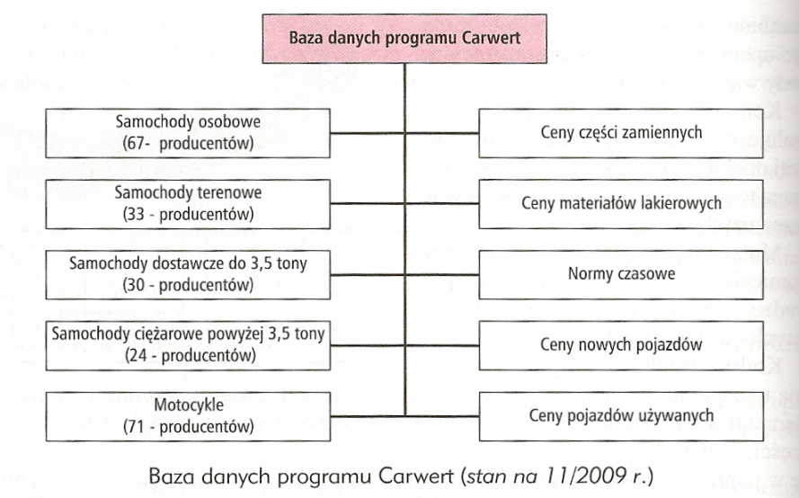
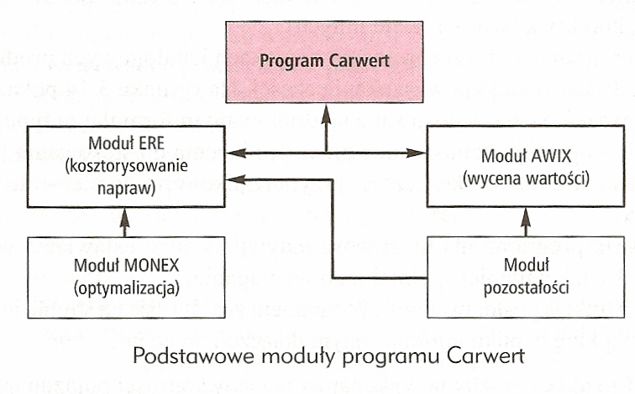
Moduł ERE służy do wykonania kosztorysu naprawy samochodu na podstawie danych uzyskanych od producenta pojazdu. Dane modułu są systematycznie aktualizowane - jest uzupełniana baza nowych pojazdów i normy czasowe wymiany elementów oraz uaktualniane ceny części zamiennych. Z modułu korzystają towarzystwa ubezpieczeniowe i warsztaty naprawcze.
Moduł AWIX - wycena wartości - służy do wyceny wartości rynkowej pojazdu na podstawie danych uzyskanych od importerów pojazdów, z monitoringu giełd samochodowych, firm leasingowych, sieci sprzedaży, portali internetowych itp. Dane te są okresowo aktualizowane z różną częstotliwością. Moduł ten jest wykorzystywany szczególnie podczas likwidacji szkód komunikacyjnych.
MONEX jest modułem wspomagającym, który współpracuje z modułem ERE. Umożliwia najkorzystniejsze obliczenie kosztu naprawy, korzystając z części niezależnych dostawców. Wynik optymalizacji jest przekazywany do modułu ERB.
Moduł pozostałości umożliwia wyliczenie wartości pozostałości pojazdu w przypadku, gdy zostanie przekroczony próg ekonomicznej opłacalności naprawy samochodu.

Slide 21
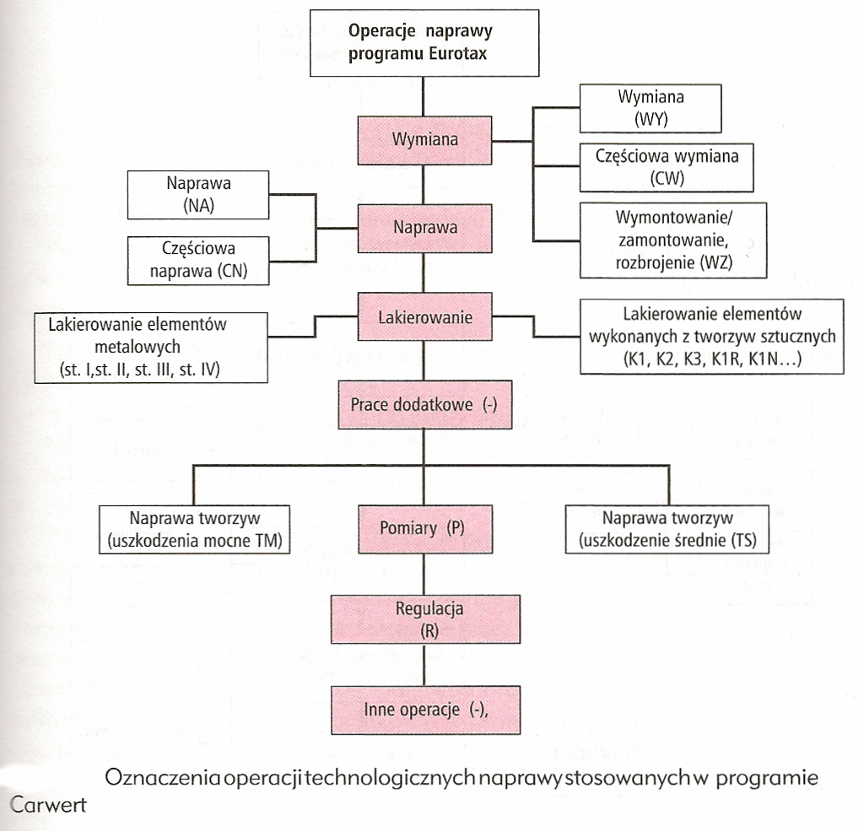
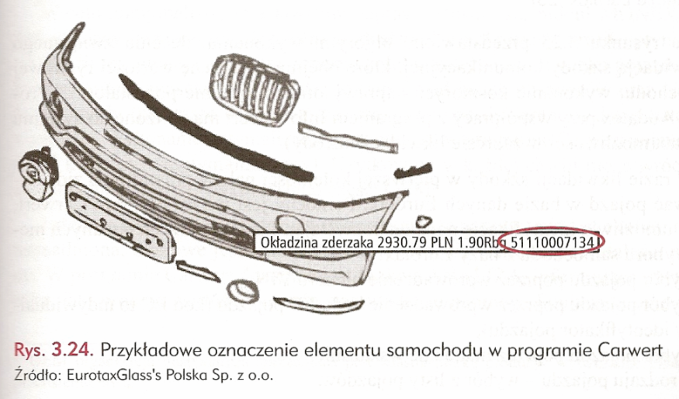
Posługiwanie się programem wy maga znajomości operacji napraw, ich oznaczania i zasad stosowania. Są te skróty literowe pochodzące od pierwszych liter słów polskich lub litery w połączeniu z cyframi.

Slide 22
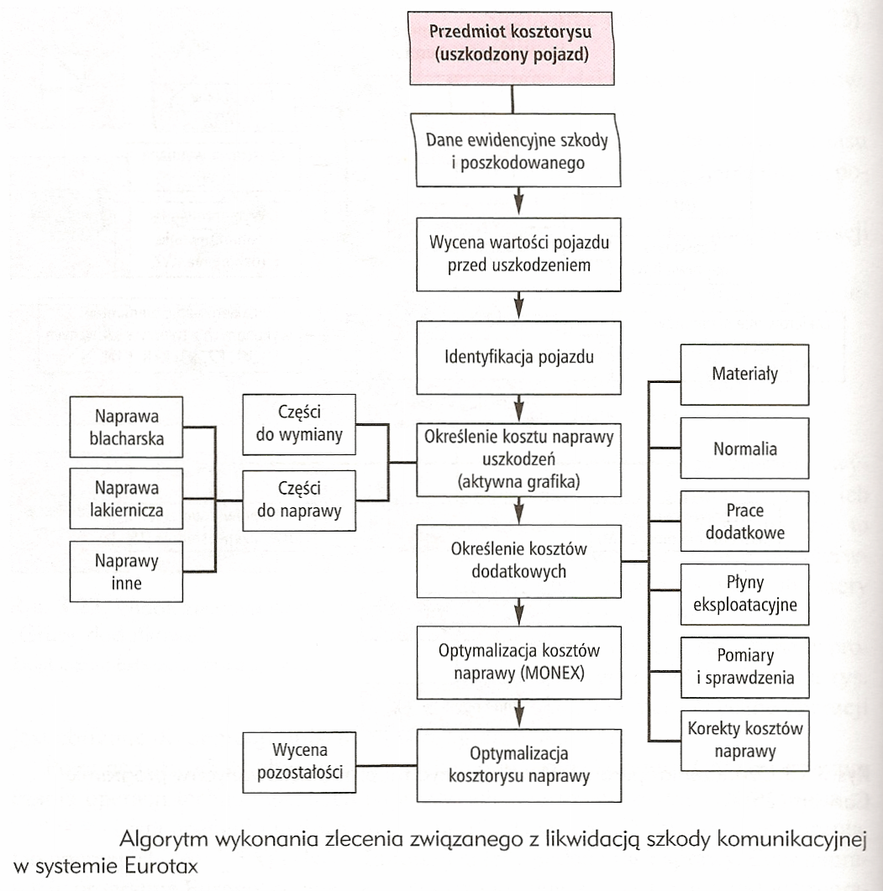

Slide 23
W razie likwidacji szkody w pierwszej kolejności należy prawidłowo zidentyfikować pojazd w bazie danych Eurotax. Pomocny jest w tym program Carwert, który umożliwia identyfikację pojazdu korzystając z jednej z trzech podanych metod wyboru samochodu z bazy Eurotax:
wybór pojazdu poprzez wprowadzenie numeru VIN,
wybór pojazdu poprzez wprowadzenie kodu EC pojazdu (kod EC to indywidualny identyfikator pojazdu),
wybór pojazdu poprzez manualne wskazanie:
rodzaju pojazdu - wybór z listy pojazdów
marki pojazdu - wybór z listy producentów,
modelu pojazdu - wybór z listy modeli,
typu pojazdu - wybór z listy typów.
Okno wyboru typu pojazdu zawiera: nazwę typu, okres dostępności, rodzaj nadwozia, liczbę drzwi, liczbę cylindrów, układ cylindrów, rodzaj skrzyni biegów, pojemność i moc silnika, informacje o katalizatorze, zakres dostępnych danych itp.
Po dokonaniu identyfikacji należy ustalić wartość rynkową nieuszkodzonego samochodu (lub wprowadzić ją ręcznie). Następnie można przystąpić do wykonania kosztorysu naprawy.

Slide 24
Po identyfikacji następuje kalkulacja naprawy. Przed uruchomieniem modułu
ERE — kalkulacja naprawy należy:
• wybrać wariant lakierowania i przygotowania do lakierowania,
• określić dodatkowe parametry lakierowania zgodnie z Eurotax;
określić stawkę roboczogodziny,
• określić stawkę rabatową i VAT.
W celu zoptymalizowania kosztów naprawy stosuje się moduł MONEX, wykorzystujący bazę części niezależnych dostawców i określony profil optymalizacji. Profil ten zawiera algorytm doboru części w zależności od wieku pojazdu, tzn. z jakiej grupy jakościowej pochodzą te części i od jakich dostawców oraz według jakiej reguły (najlepsze czy najtańsze) mają być one dobierane w danej kategorii wiekowej. Wykonanie optymalizacji powoduje, że w programie Carwert pojawia się drugi kosztorys (zoptymalizowany).
Jeżeli po wykonaniu kosztorysu stwierdzono, że naprawa nie jest ekonomicznie uzasadniona, możliwe jest automatyczne wyliczenie wartości pozostałości pojazdu. W programie Carwert dostępna jest funkcja ANALIZA, informująca użytkownika, jaki procent wartości pojazdu stanowi koszt naprawy. Funkcja ta umożliwia wykonanie takiej symulacji dla trzech różnych stawek za roboczogodzinę. Jeżeli stosunek kosztów naprawy do wartości pojazdu w stanie nieuszkodzonym przekroczy próg, powyżej którego naprawa jest ekonomicznie nieuzasadniona, użytkownik może dokonać wyceny pozostałości pojazdu w celu określenia wartości szkody całkowitej.
Moduł Pozostałości (w programie Carwert), na podstawie kosztorysu naprawy (zakresu uszkodzeń), umożliwia w sposób automatyczny określenie zniszczenia poszczególnych zespołów samochodu.

Slide 25
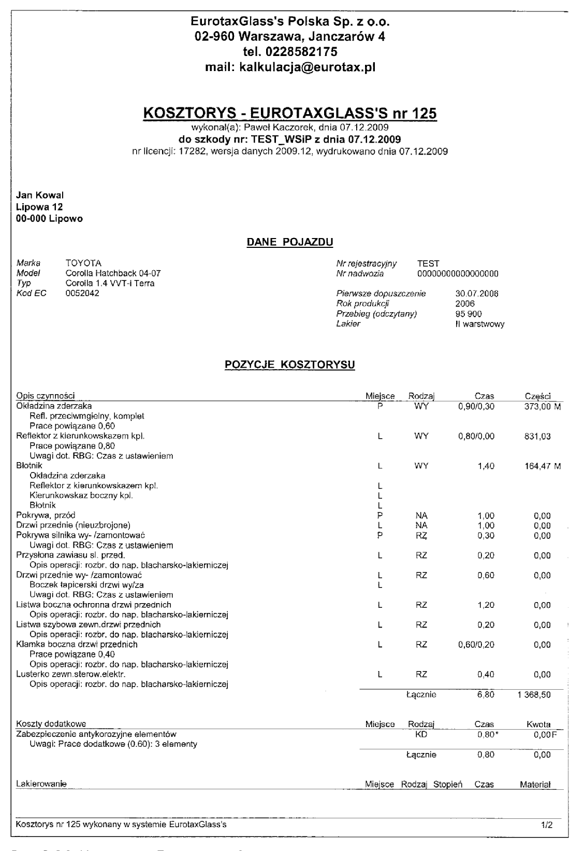
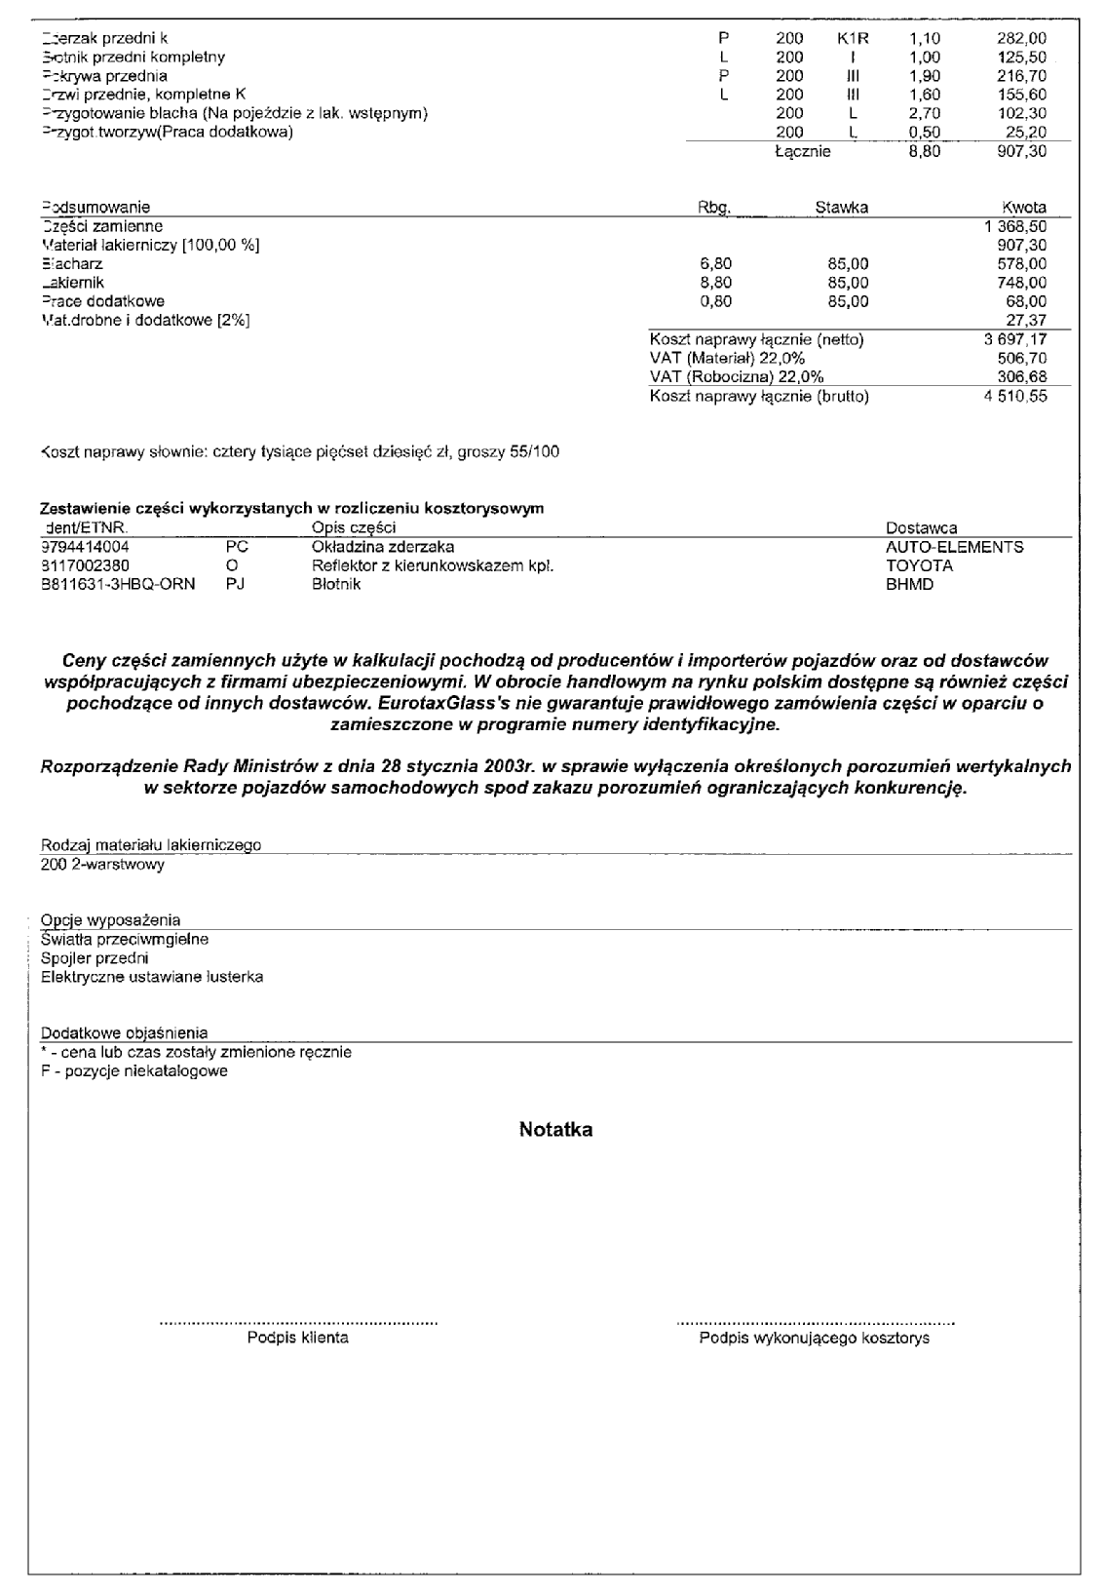

Slide 26
